Slide 1
Познавательно-исследовательский проект на тему:
« ПОЧЕМУ КОРАБЛЬ НЕ ТОНЕТ?»

Slide 2
ГБОУ ШКОЛА № 1558 ИМЕНИ РОСАЛИИ ДЕ КАСТРО
АВТОРЫ:
ДЕТИ СТАРШЕЙ ГРУППЫ «ЗВЕЗДОЧКА»,
ВОСПИТАТЕЛИ : ГАЕВСКАЯ Е.А.,
МОШЕЧКОВА С.П.,
РОДИТЕЛИ.

Slide 3
ЦЕЛЬ
Развивать познавательные способности через опытно-исследовательскую деятельность
ЗАДАЧИ:
Познакомить детей историей плавающих средств ( бревно, плот, лодка, парусник, корабль)
Познакомить детей со свойствами воды
Провести опыты с водой и различными предметами на плавучесть
Обогатить словарный запас детей
Создать дидактические игры

Slide 4
ВИД ПРОЕКТА: КРАТКОСРОЧНЫЙ, ПОЗНАВАТЕЛЬНО-ИССЛЕДОВАТЕЛЬСКИЙ
АКТУАЛЬНОСТЬ ПРОЕКТА:
Потребность в новых впечатлениях, новых знаниях-одна из фундаментальных потребностей, лежащих в основе познавательного развития детей. Одним из эффективных методов познания закономерностей и явлений окружающего мира является метод экспериментирования. Главное достоинство этого метода заключается в том, что оно дает детям реальные представления о различных сторонах изучаемого объекта, его взаимоотношениях с другими объектами и средой обитания. Детское экспериментирование тесно связано с другими видами деятельности- наблюдением и развитием речи.

Slide 5
Проблема:
Данила принес книжку про город, где побывал летом- Владивосток. Ребята с удовольствием рассматривали иллюстрации. Особенно их заинтересовали фотографии океанских лайнеров и военных кораблей. Сандро спросил у воспитателя, почему так получается, что корабль такой огромный и не тонет, а он такой маленький , а плавать не может и тонет.
Гипотеза:
Корабль не тонет, потому что имеет особенности строения, которые не позволяют ему тонуть,
Материал, из которого изготовлен корабль, не позволяет ему тонуть;

Slide 6
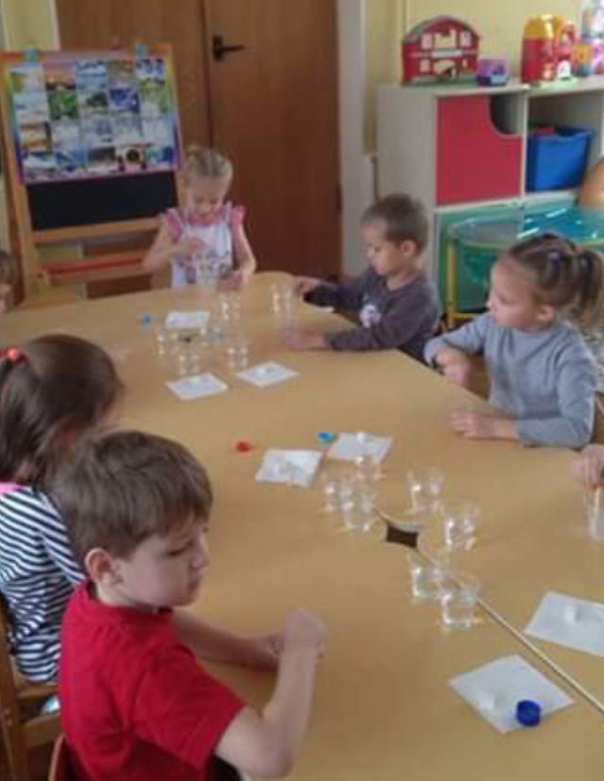
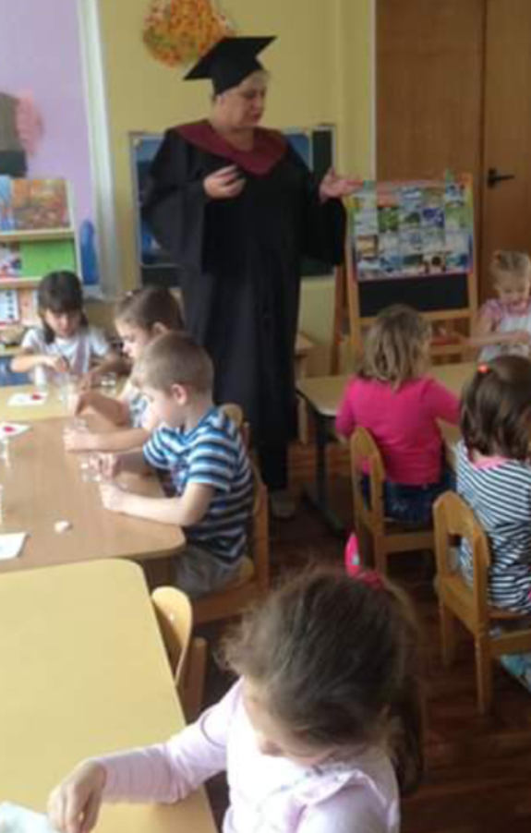
В гостях у профессора Знайки.
Изучение свойств воды методом экспериментирования.
Опытным путем ребята узнали, что вода безвкусная, не имеет ни цвета, ни запаха. Принимает форму сосуда, в который её наливают.

Slide 7
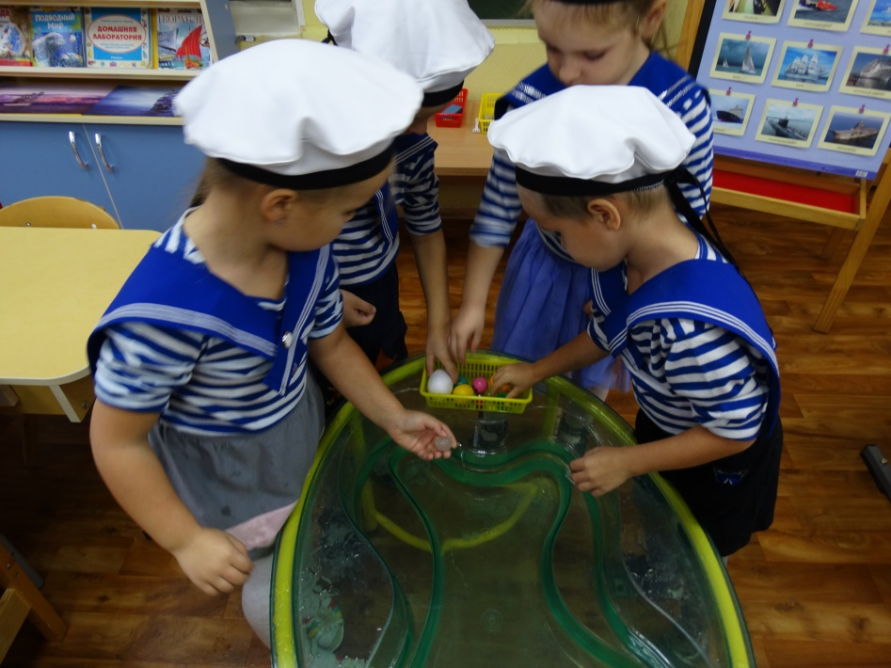
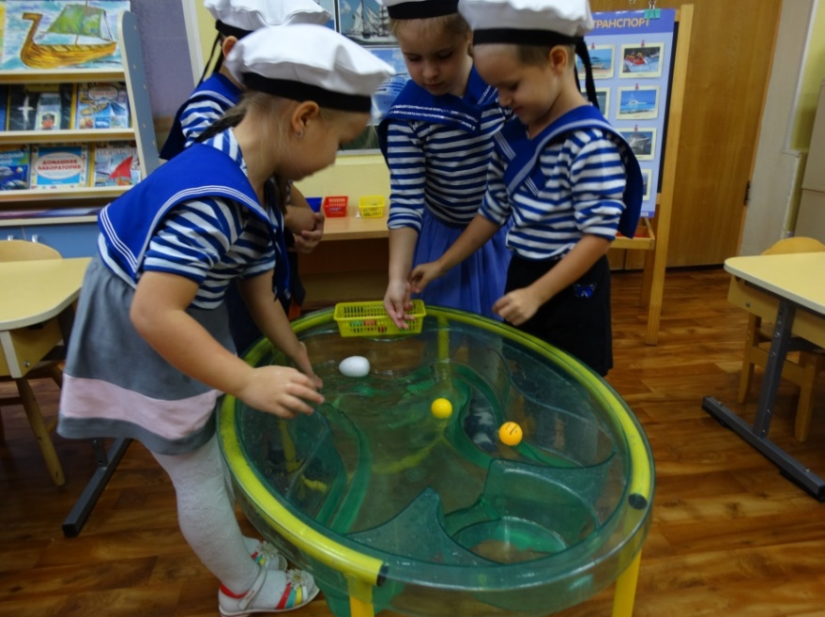
«ТОНЕТ – НЕ ТОНЕТ»
Ребята бросали в воду шарики . Большие пластмассовые шарики не тонут, а маленькие металлические шарики утонули.

Slide 8
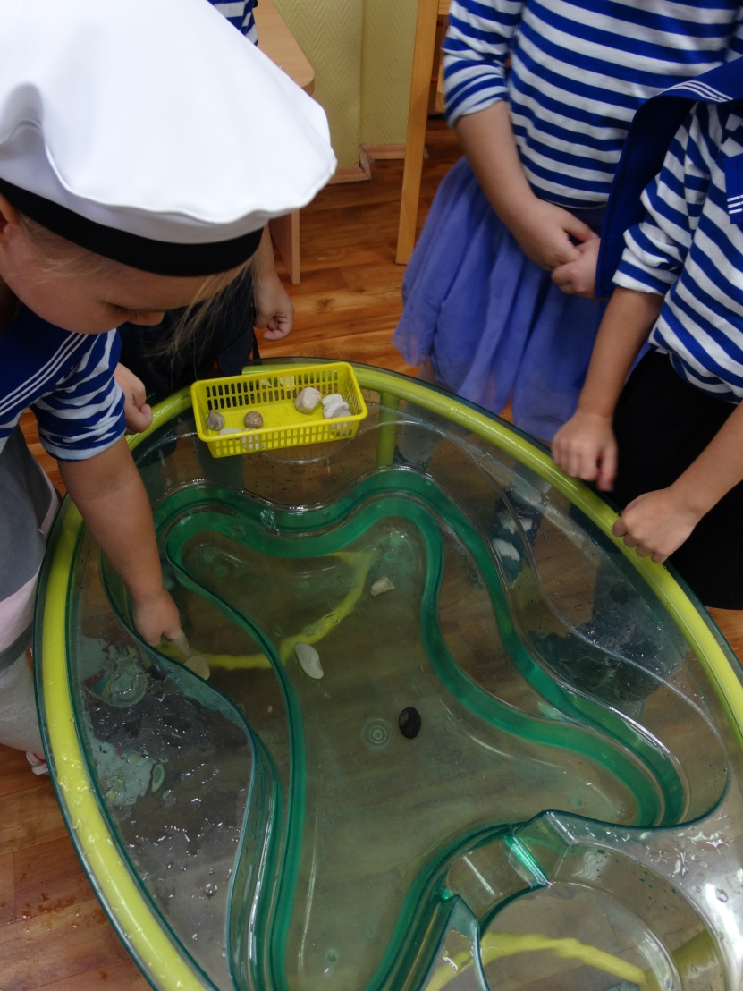
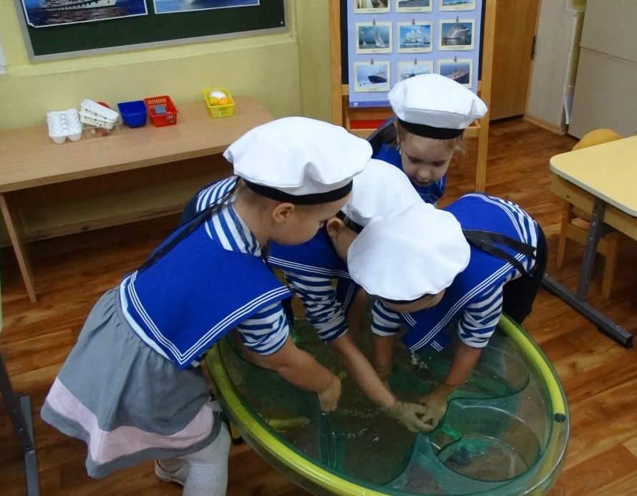
«БРОСАЕМ КАМЕШКИ»
Бросаем камешки в воду, камешки утонули.

Slide 9
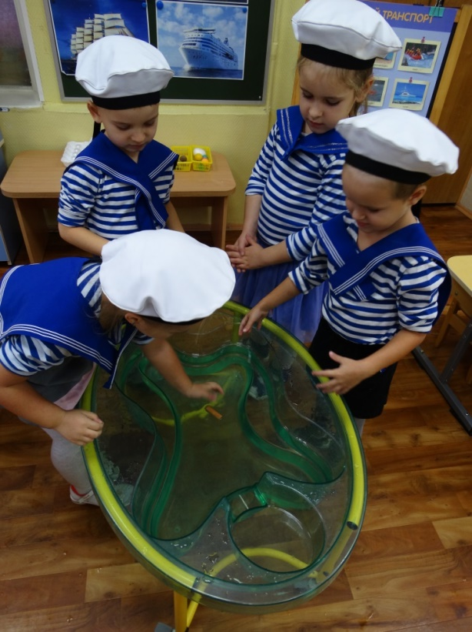
Опыт с деревянным брусочком и пластмассовым шариком.
Деревянный брусочек не тонет в воде.
Пластмассовый шарик выскакивал из воды, когда дети пытались шарик утопить.

Slide 10
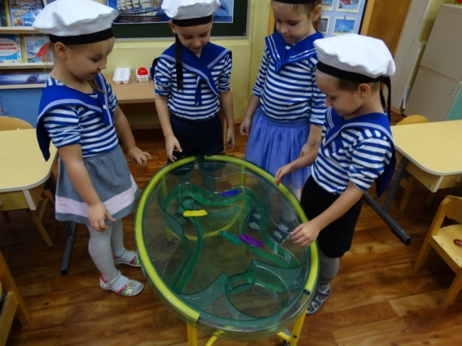
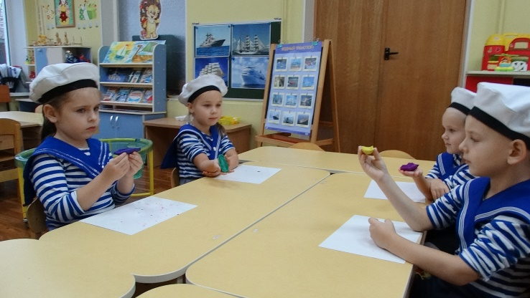
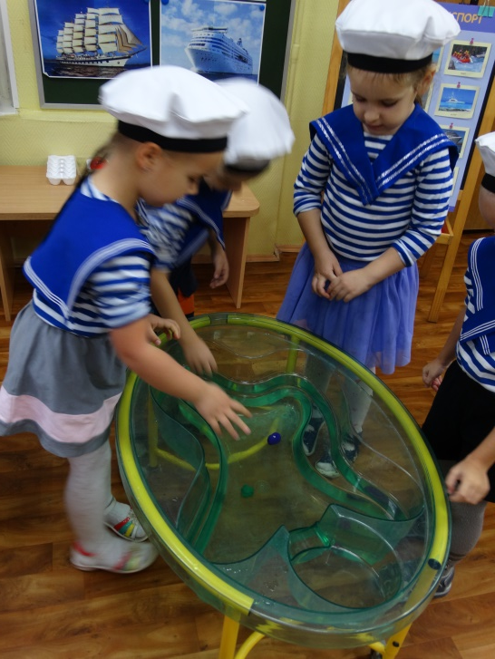
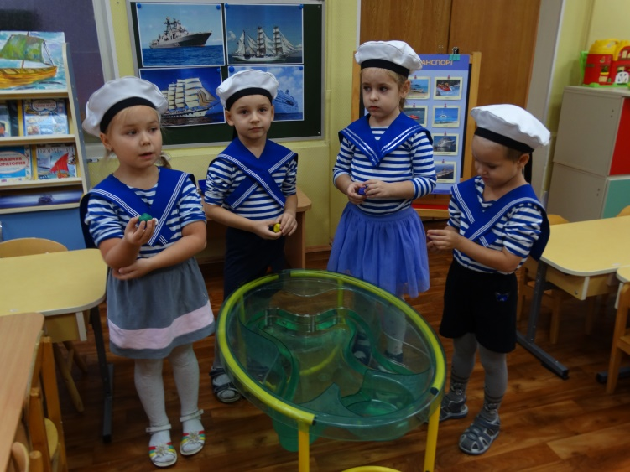
«Пластилиновая лодочка»
Дети бросали в воду шарик из пластилина. Шарик утонул. Из этого же кусочка пластилина дети слепили лодочки. Лодочки плавали.

Slide 11
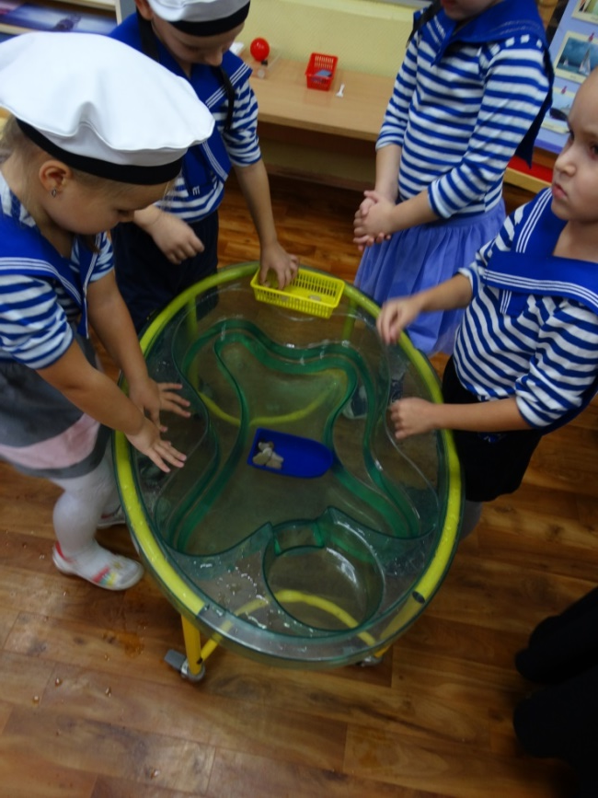
ЛОДОЧКИ С КАМЕШКАМИ
Когда дети нагружали лодочку камнями с одной стороны, лодочка перевернулась и утонула. А когда камешки равномерно разложили в ячейки, лодочка осталась на плаву.

Slide 12
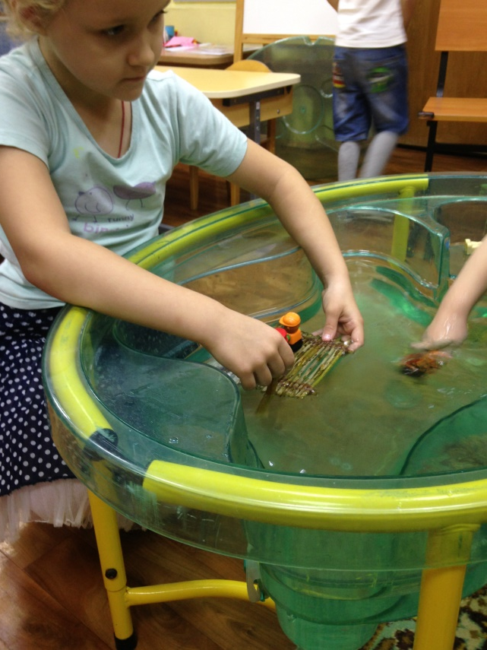
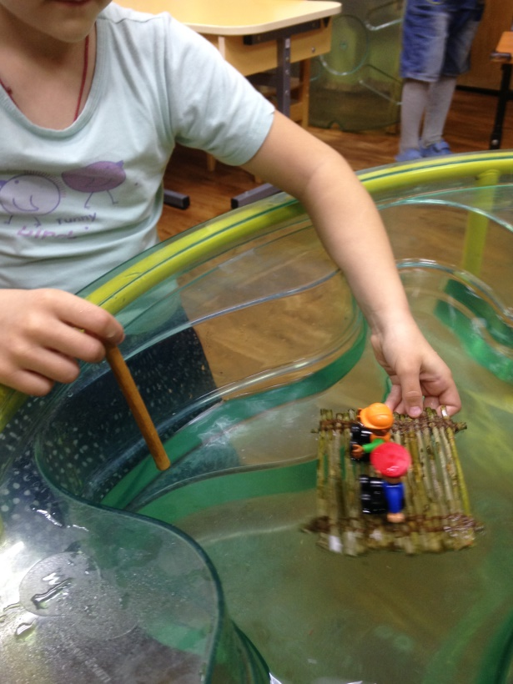
ЭКСПЕРИМЕНТ С ПЛОТОМ
Изучая историю, плавательных средств, опытном путем дети убедились, что на плоту можно перевозить грузы и плавать удобнее, чем на плоту.

Slide 13
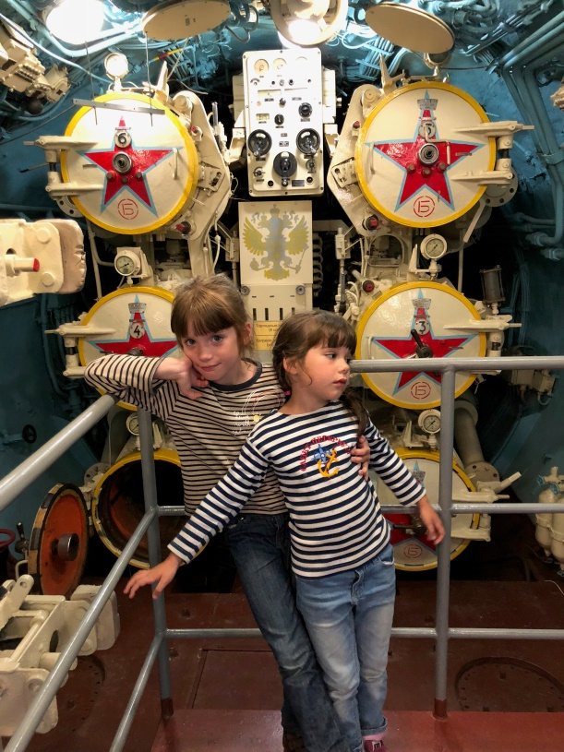
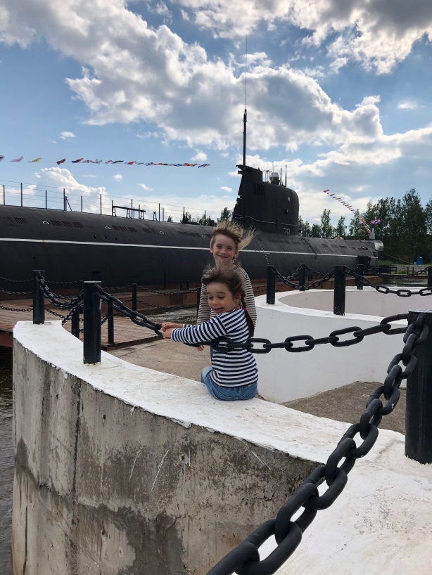
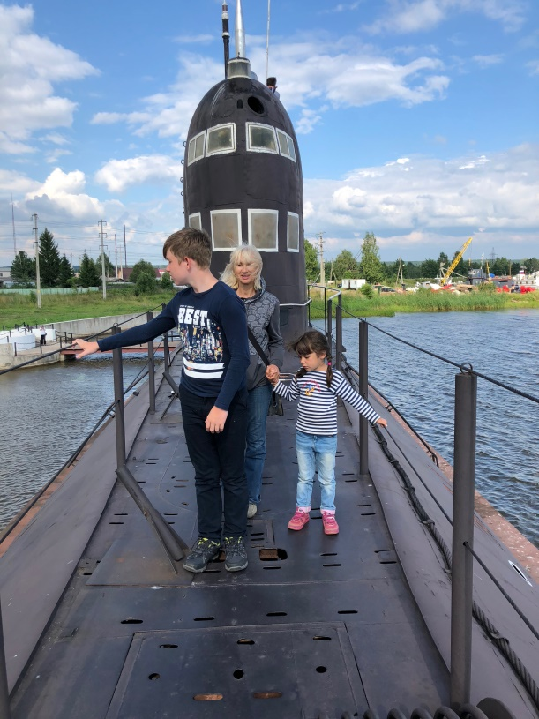
МУЗЕЙ «ПОДВОДНАЯ ЛОДКА»

Slide 14
https://yadi.sk/i/N79cI5lMAakHLA

Slide 15
ВЫВОДЫ
Корабли очень тяжелые, но имеют такую форму, что вытесняют много воды . Вода давит на корабль с силой достаточной, для того чтобы он не тонул.
Внутри грузовых судов есть специальные перегородки. Они не дают грузу двигаться во время плавания, иначе корабль может перевернуться и утонуть.

